Slide 1
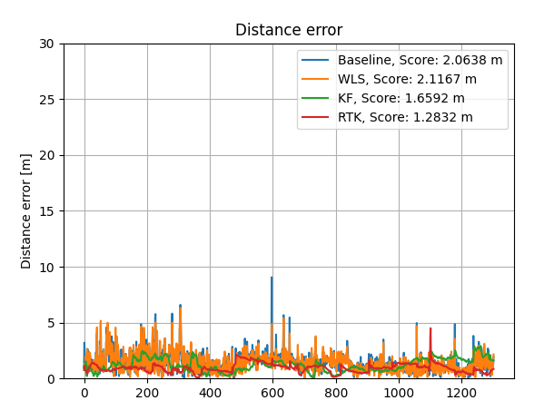
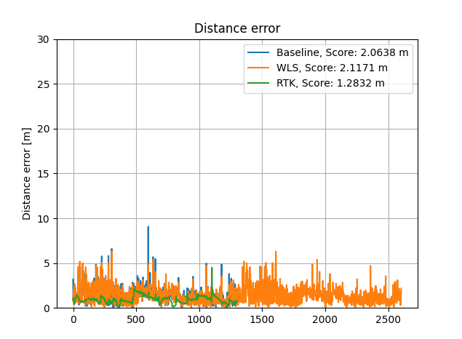
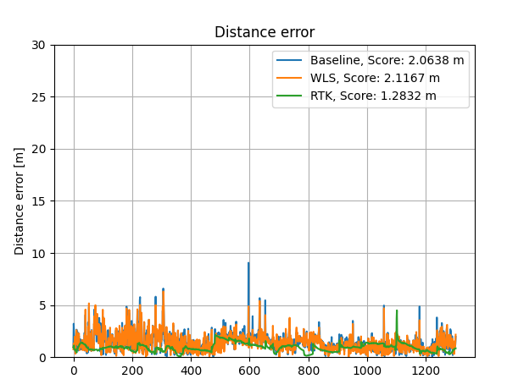
D:\DATN_20232\Code\GNSS-Positioning\data\2020-06-25-00-34-us-ca-mtv-sb-101\pixel4xl
WLS từ ecef
WLS từ enu
Lỗi debug ở đây là từ enu thì đã nội suy thêm điểm và tăng thêm số điểm do đó làm cho sai số lớn hơn và nhiều điểm hơn so với ECEF
Sau khi đã fix

Slide 2
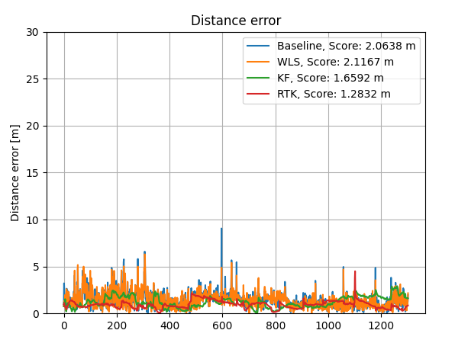
D:\DATN_20232\Code\GNSS-Positioning\data\2020-06-25-00-34-us-ca-mtv-sb-101\pixel4xl
Thêm x_wls, v_wls, cov_x, cov_v = exclude_interpolate_outlier(x_wls, v_wls, cov_x, cov_v) vào k thấy làm cho tăng độ chính xác nhưng chỉ đối với têpk mất data, chứ mất data phải thực hiện nội suy đã
Có inter
Không có inter

Slide 3
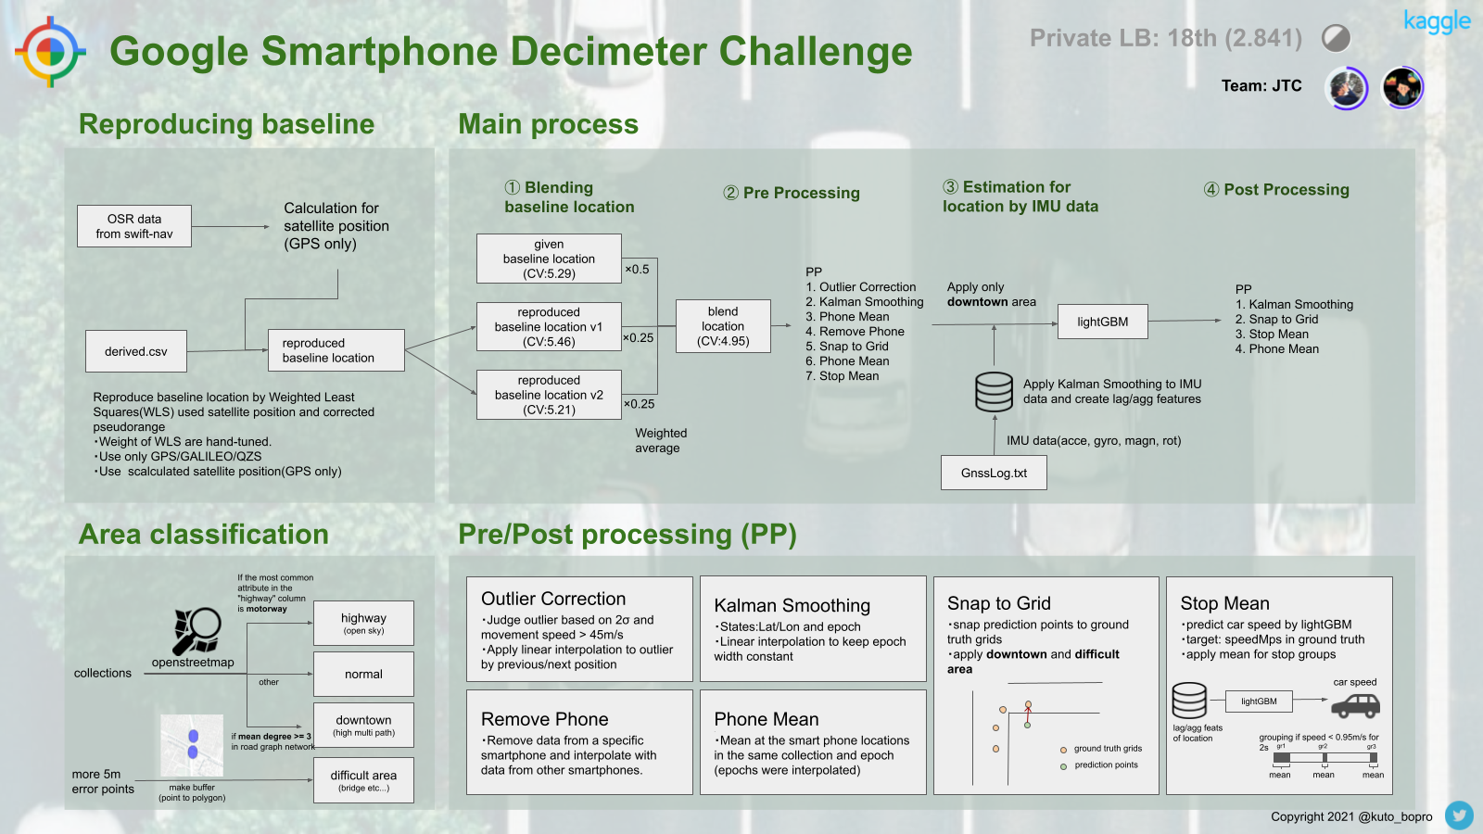

Slide 4
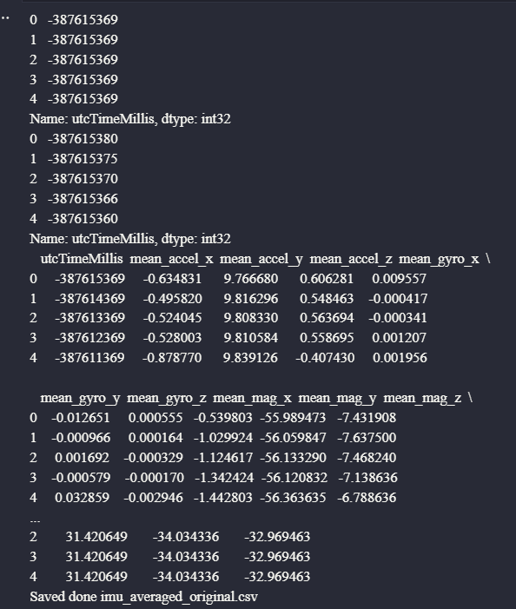
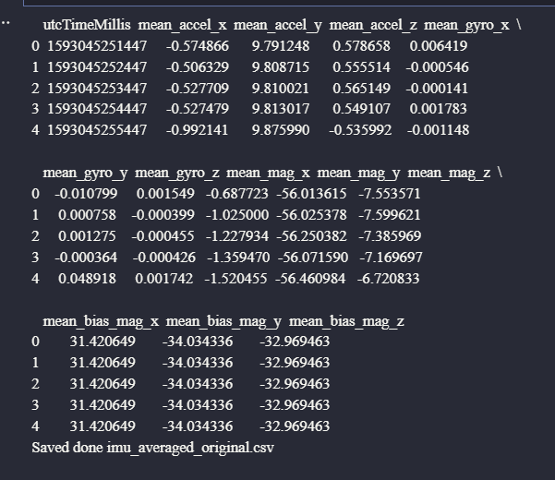
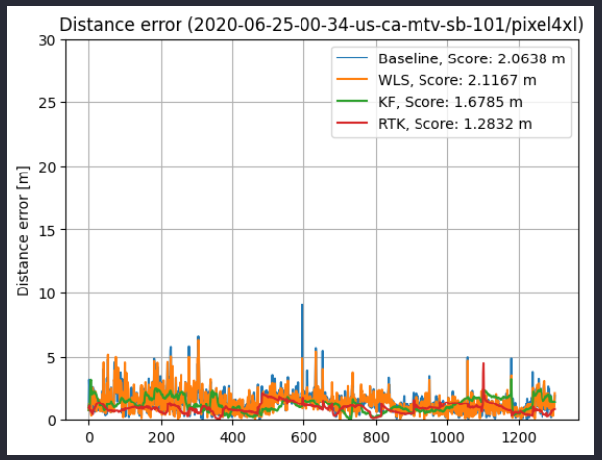
Notes:
Chẳng được gì từ IMU

Slide 5
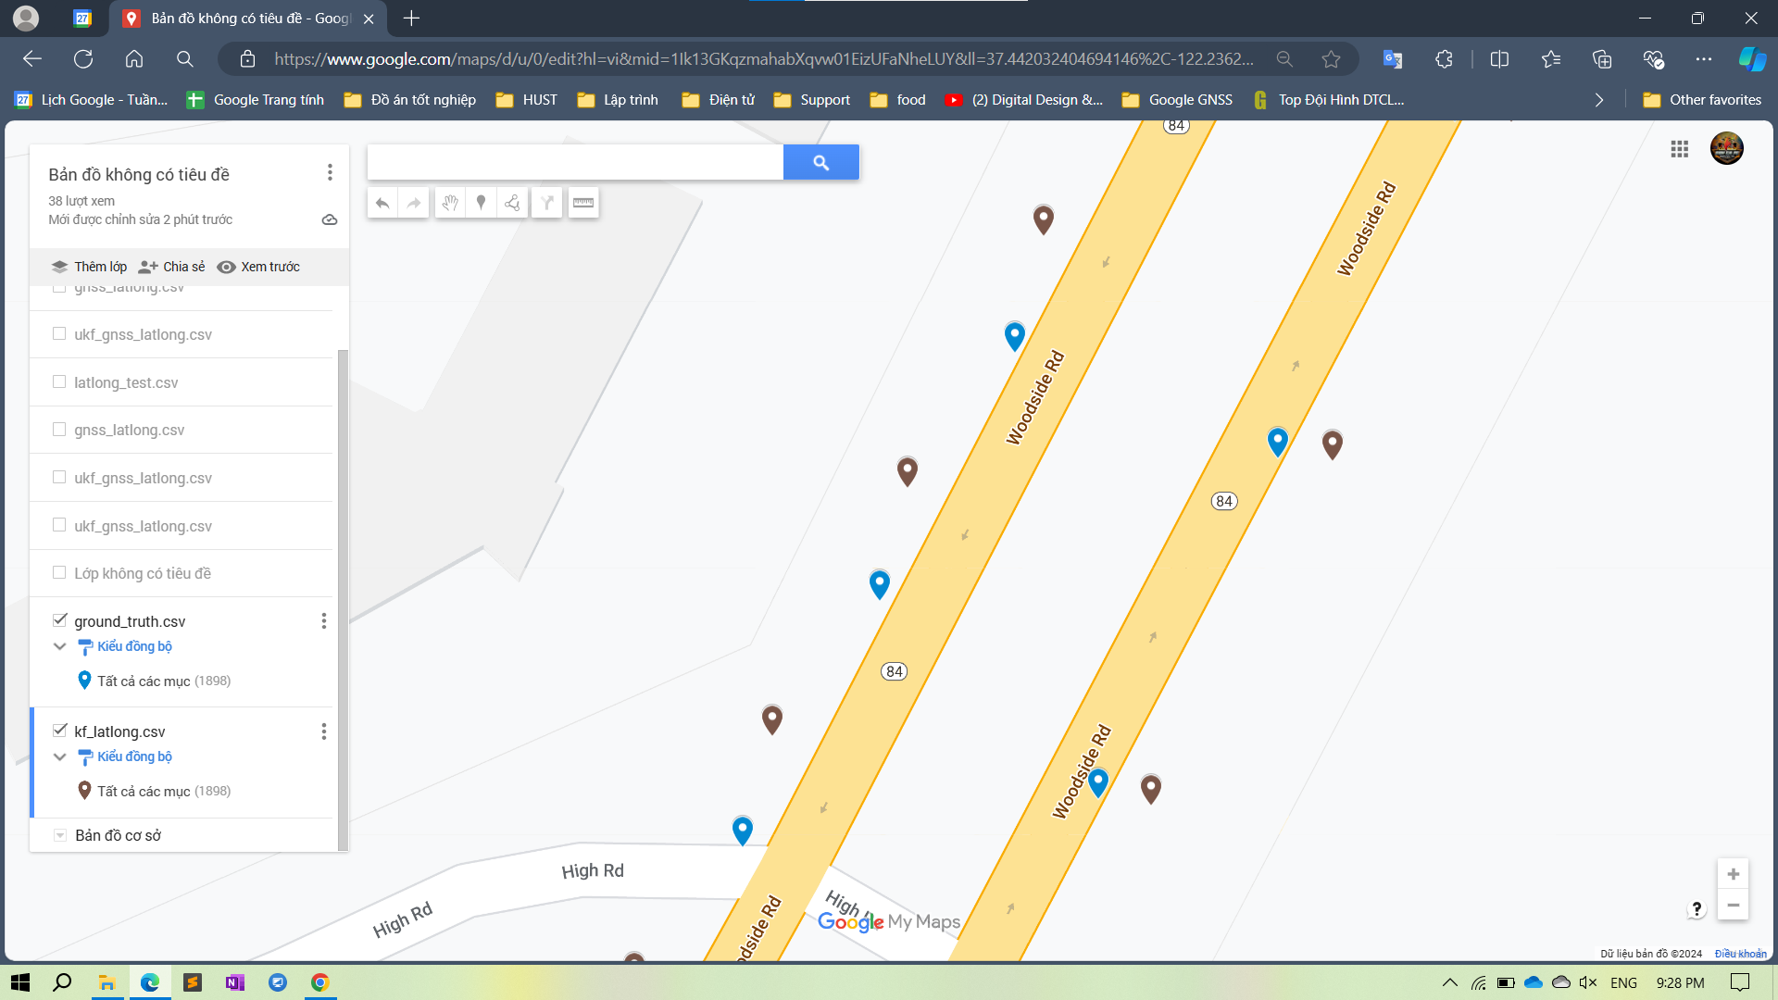
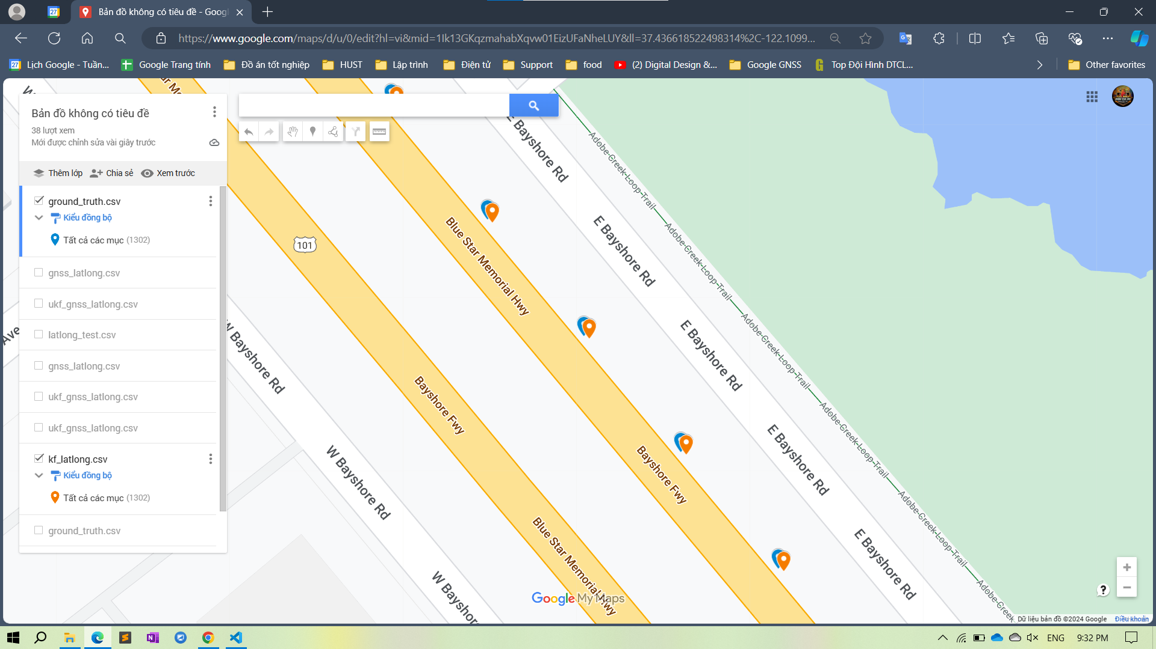
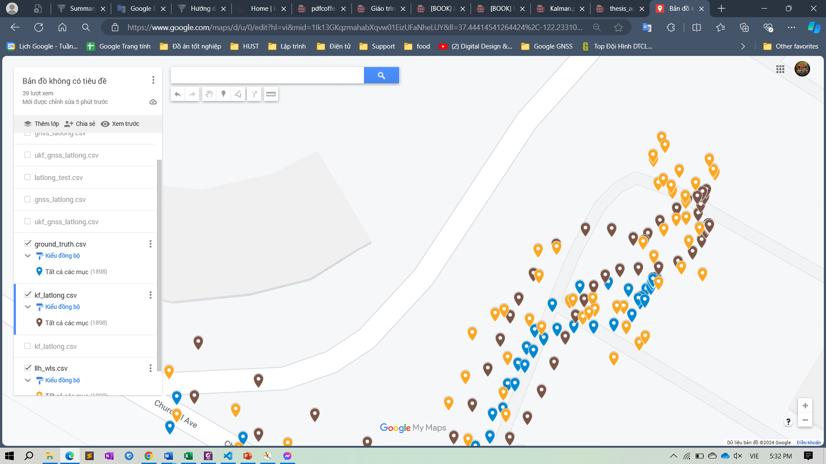
mi8
pixel4xl
Notes:
Chẳng được gì từ IMU

Slide 6
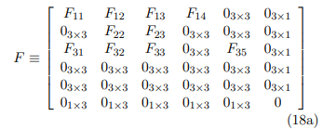
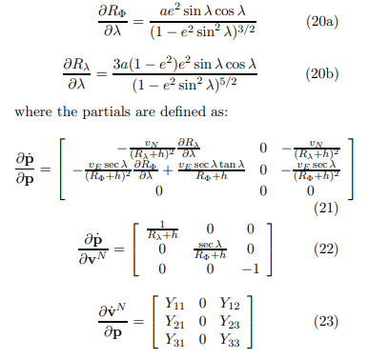
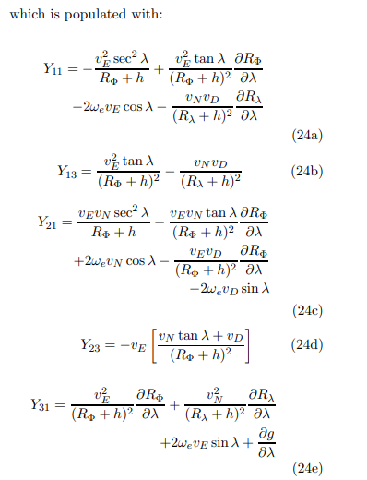
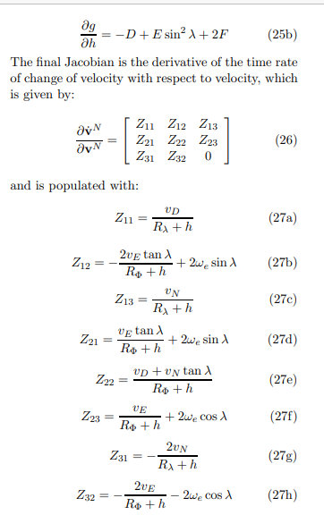
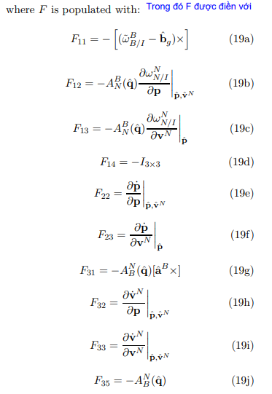
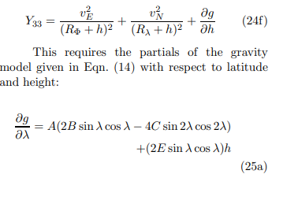

NEU
Notes:
Chẳng được gì từ IMU

Slide 7
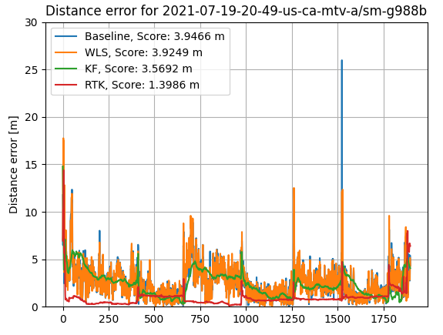
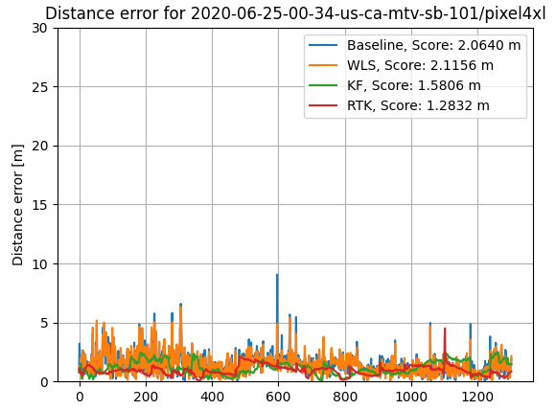
Notes:
Chẳng được gì từ IMU

Slide 8
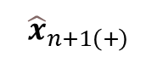
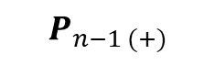
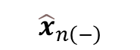
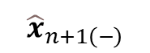
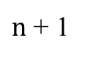
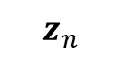
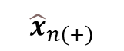
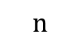
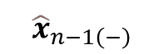
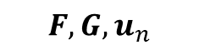
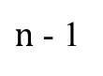

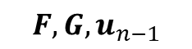

$$P_{n−1 (+)}$$
$$P_{n (+)}$$
$$F,G,u_{n−1}$$
$$F,G,u_{n}$$
$$z_{n}$$
$${\hat{x}}_{n−1\left(−\right)}$$
$${\hat{x}}_{n−1\left(+\right)}$$
$${\hat{x}}_{n\left(−\right)}$$
$${\hat{x}}_{n\left(+\right)}$$
$${\hat{x}}_{n+1\left(−\right)}$$
$${\hat{x}}_{n+1\left(+\right)}$$
$n$ - 1
$$n$$
$n$ + 1
Notes:
Chẳng được gì từ IMU

Slide 9
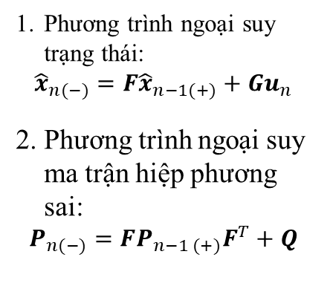
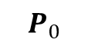
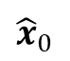
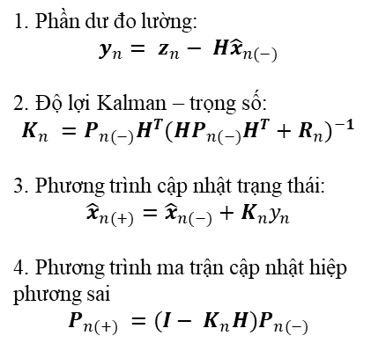
$$z_{0}$$
$${\hat{x}}_{0}$$
$$P_{0}$$
Bước dự đoán
Bước cập nhật
Phương trình ngoại suy trạng thái:
$${\hat{x}}_{n(−)}=F{\hat{x}}_{n−1(+)}+Gu_{n}$$
Phương trình ngoại suy ma trận hiệp phương sai:
$$P_{n(−)}=FP_{n−1 (+)}F^{T}+Q$$
1. Phần dư đo lường:
$$y_{n}= z_{n}− H{\hat{x}}_{n(−)}$$
2. Độ lợi Kalman – trọng số:
$$K_{n} =P_{n(−)}H^{T}{(HP_{n(−)}H^{T}+R_{n})}^{−1}$$
3. Phương trình cập nhật trạng thái:
$${\hat{x}}_{n(+)}={\hat{x}}_{n(−)}+K_{n}y_{n}$$
4. Phương trình ma trận cập nhật hiệp phương sai
$$P_{n(+)} ={(I− K_{n}H)P}_{n(−)}$$
predict(${\hat{x}}_{n−1(+)}$, u, $P_{n−1 (+)}$, Q)
update(${\hat{x}}_{n(−)}$, $P_{n(−)}$, z, R)
Notes:
Chẳng được gì từ IMU

Slide 10
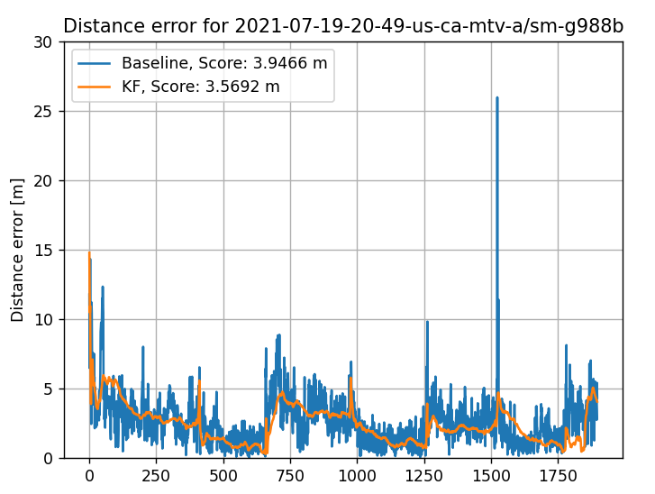
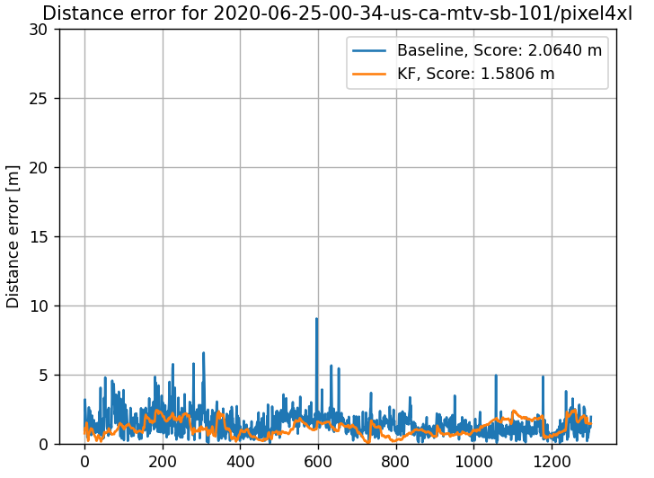
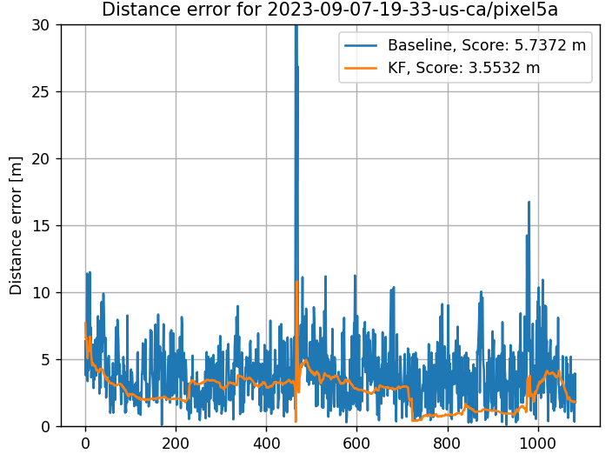
Notes:
Chẳng được gì từ IMU

Slide 11
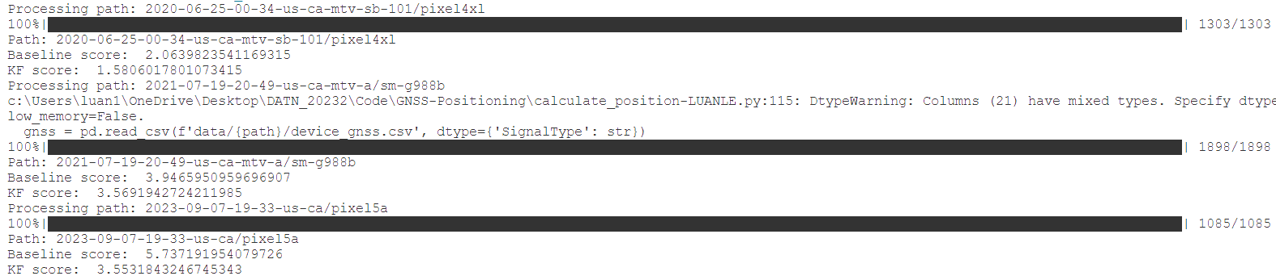
Notes:
Chẳng được gì từ IMU

Slide 12
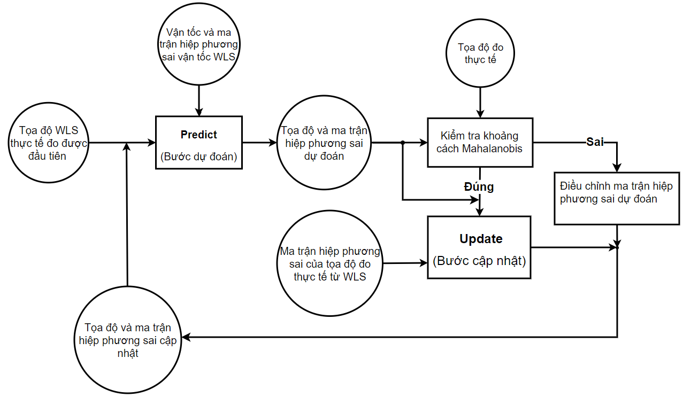
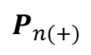
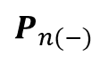
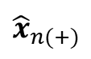
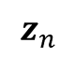
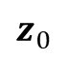
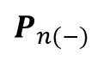
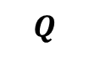
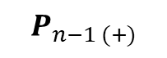
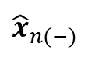
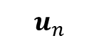


$$Q$$
$$z_{n}$$
$$u_{n}$$
$${\hat{x}}_{n−1(+)}$$
$$P_{n−1 (+)}$$
$$z_{0}$$
$${\hat{x}}_{n(−)}$$
$$P_{n(−)}$$
$$P_{n(−)}$$
$$R_{n}$$
$${\hat{x}}_{n(+)}$$
$$P_{n(+)}$$
Notes:
Chẳng được gì từ IMU

Slide 13








Slide 14







K vận tốc tb có Ma

Slide 15







K vận tốc tb k Ma

Slide 16







vận tốc tb k Ma

Slide 17







vận tốc tb có Ma

Slide 18

Có vận tốc tb + Ma30
K vận tốc tb +Ma30
K vận tốc tb +Ma30

Slide 19
Tên tệp | Không áp dụng vận tốc trung bình + Ma (m) | Không áp dụng vận tốc trung bình (m) | Áp dụng vận tốc trung bình | Áp dụng vận tốc trung bình+Ma (m)
2020-06-25-00-34-us-ca-mtv-sb-101/pixel4xl | 6.3296 | 6.4068 | 2.2238 | 1.5806
2021-07-19-20-49-us-ca-mtv-a/pixel4 | 12.1016 | 9.5016 | 2.4232 | 2.2909
2021-07-19-20-49-us-ca-mtv-a/mi8 | 2.7145 | nan | nan | 12.7746
2021-07-19-20-49-us-ca-mtv-a/pixel5 | 15.2032 | 12.0892 | 1.7914 | 2.0337
2021-07-19-20-49-us-ca-mtv-a/sm-g988b | 9.3587 | 10.1568 | 3.5692 | 3.5692
2023-09-07-19-33-us-ca/pixel4xl | 8.9889 | nan | nan | 3.7239
2023-09-07-19-33-us-ca/pixel5a | 8.6938 | nan | nan | 3.5532
Notes:
Phần này thực hiện để xem file mi8 khác gì ? Bởi ảnh hưởng của vận tốc trung bình
- Có thể thấy mi8 không cần sử dụng vận tốc trung bình

Slide 20
Tên tệp | Chỉnh Q (n-1) R(n-1) | Chỉnh Q (n-1) R(n) | Chỉnh Q chia đôi (n-1) R(n)
2020-06-25-00-34-us-ca-mtv-sb-101/pixel4xl | 1.6431 | 1.6396 | 1.6220
2021-07-19-20-49-us-ca-mtv-a/pixel4 | 2.3078 | 2.3351 | 2.3146
2021-07-19-20-49-us-ca-mtv-a/mi8 | 12.6379 | 12.7967 | 12.7763
2021-07-19-20-49-us-ca-mtv-a/pixel5 | 2.0532 | 2.0509 | 2.0380
2021-07-19-20-49-us-ca-mtv-a/sm-g988b | 3.5976 | 3.5445 | 3.5434
2023-09-07-19-33-us-ca/pixel4xl | 3.7235 | 3.7759 | 3.7766
2023-09-07-19-33-us-ca/pixel5a | 3.5529 | 3.5462 | 3.5559
Notes:
- Phần này để xem hiệu chỉnh lại 1 số thứ

Slide 21


Notes:
Phần này để xem các file mi8 khác gì ? Có phải tất cả file mi 8 đều bị ảnh hưởng bởi vận tốc trung bình
Ảnh 1: quan sát các file mi8 với vận tốc trung bình
Ảnh 2: quan sát các file mi8 với k vận tốc trung bình

Slide 22


Khoảng cách mahalanobis khi dùng vận tốc tb
Khoảng cách mahalanobis khi bỏ vận tốc tb

Slide 23


Slide 24





Xác suất
$$K_{n}$$
Dự đoán
$${\hat{x}}_{n\left(−\right)}$$
Cập nhật
$${\hat{x}}_{n\left(+\right)}$$
Đo lường
$$z_{n}$$

Slide 25


